Slide 1












三. 相似矩阵的定义及性质
定义:
设 都是 阶矩阵，若存在可逆矩阵 ，使得
则称矩阵 是矩阵 的相似矩阵，
或称矩阵 与矩阵 相似，记作
对 进行运算 称为对 进行相似变换，
可逆矩阵 称为把矩阵 变成矩阵 的相似变换矩阵。
注：矩阵相似是一种等价关系
（1）反身性：
（2）对称性：若 则
（3）传递性：若 则

Slide 2
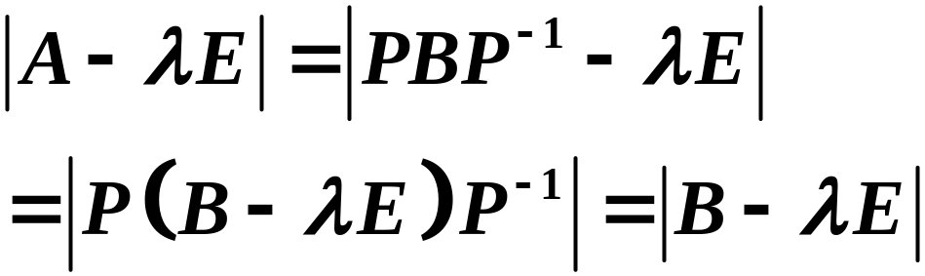
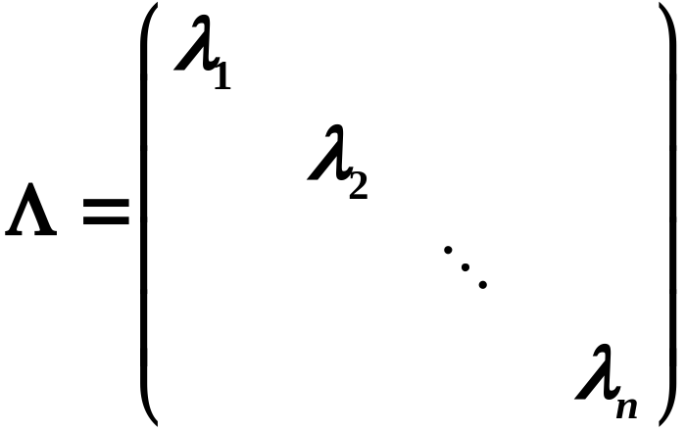


性质1:
相似矩阵有相同的特征多项式、相同特征值、
相同的行列式、相同的迹、相同的秩
推论：若矩阵 与对角阵 相似，
则 是 的 个特征值。

Slide 3









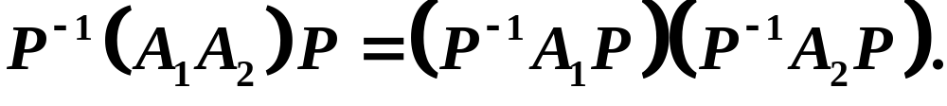

其它的有关相似矩阵的性质： （介绍）
(1)
相似矩阵或者都可逆，或者都不可逆。
当它们可逆时，它们的逆矩阵也相似。
(2)
若 与 相似，则 与 相似。（ 为正整数）
(3)
若 与 相似，则 与 相似。（ 为正整数）
(4)
若 与 相似，而 是一个多项式，
则 与 相似。
(5)
(6)
（ 为任意常数）

Slide 4
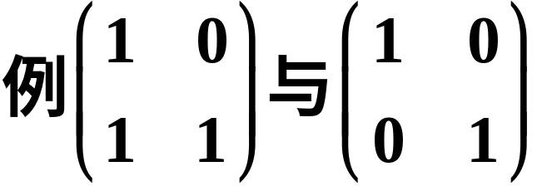


注： （1）与单位矩阵相似的n阶矩阵只有单位阵E本身，
与数量矩阵kE 相似的n阶方阵只有数量阵kE本。
（2）有相同特征多项式的矩阵不一定相似。
三. 矩阵可对角化的条件（利用相似变换把方阵对角化）
对 阶方阵 ，如果可以找到可逆矩阵 ，
使得 为对角阵，就称为把方阵 对角化。

Slide 5




定理1： 阶矩阵 可对角化（与对角阵相似）
有 个线性无关的特征向量。
推论：若 阶方阵 有 个互不相同的特征值,
则 可对角化。（与对角阵相似）
(逆命题不成立)
注：（1）若 则 的主对角元素即为 的特征值，
如果不计 的排列顺序，则 唯一，称之为
矩阵 的相似标准形。
（2）可逆矩阵 由 的 个线性无关的特征向量
作列向量构成。

Slide 6
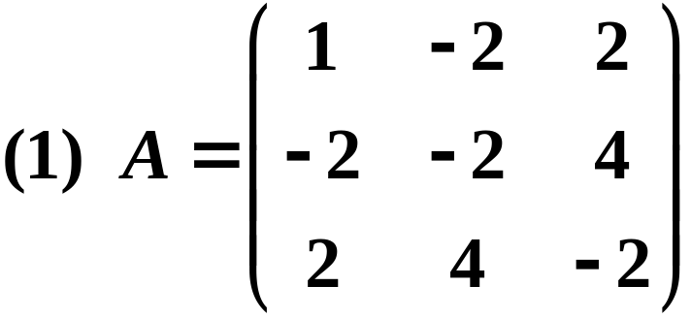
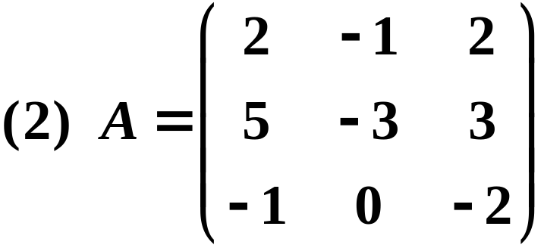
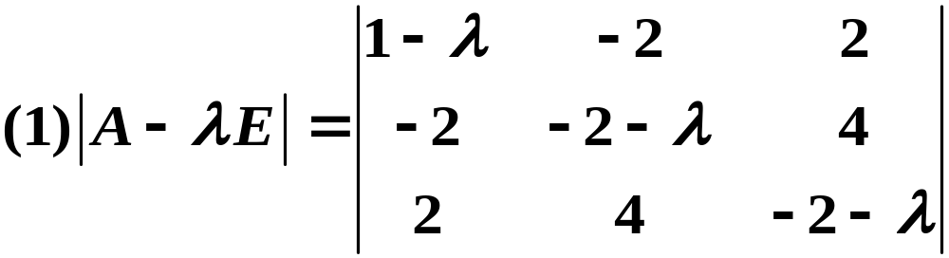
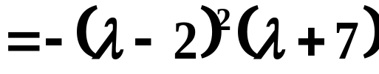


例1: 判断下列实矩阵能否化为对角阵？
解:
得

Slide 7

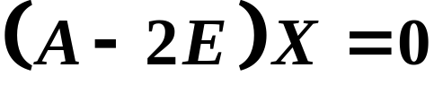
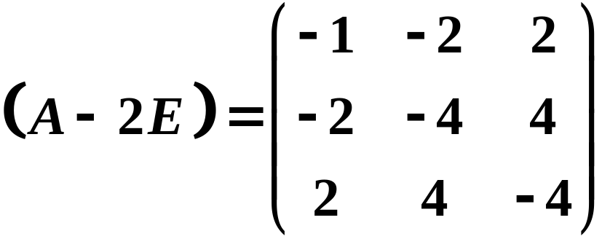
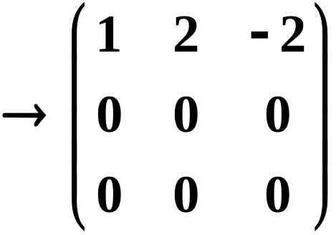

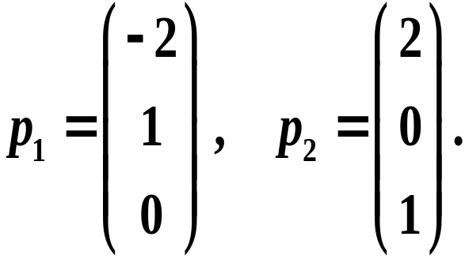

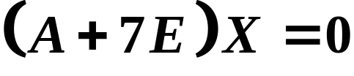
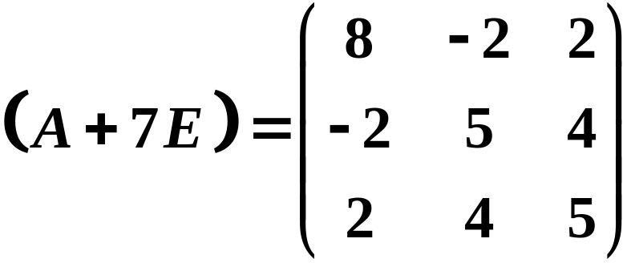
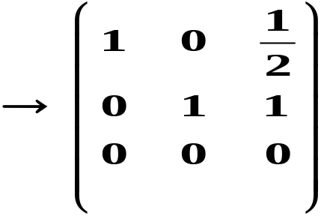
当 时，齐次线性方程组为
得基础解系
当 时，齐次线性方程组为

Slide 8
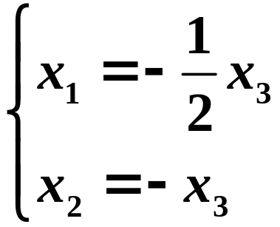
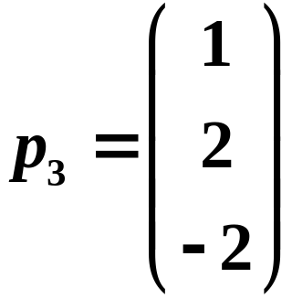
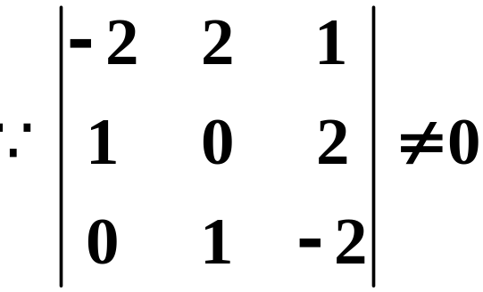

得基础解系
线性无关
即A有3个线性无关的特征向量，所以A可以对角化。

Slide 9
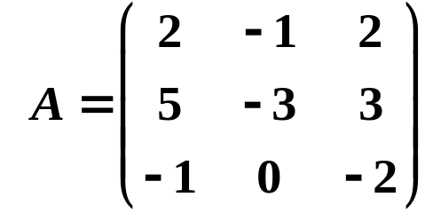
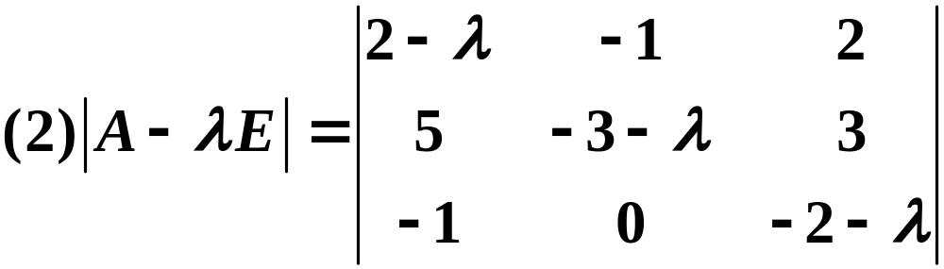
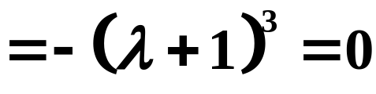


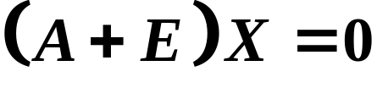
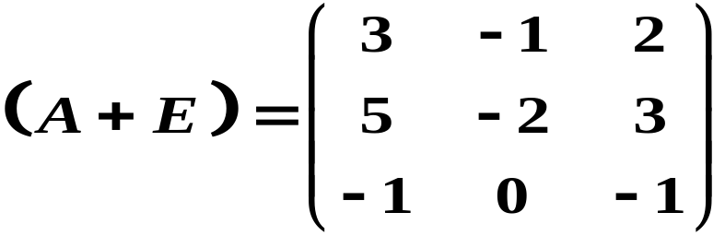
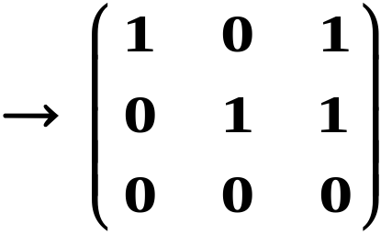
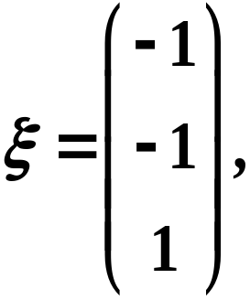
当 时，齐次线性方程组为
得基础解系
所以 不能化为对角矩阵.

Slide 10
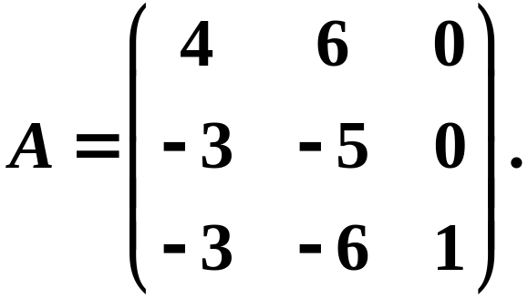

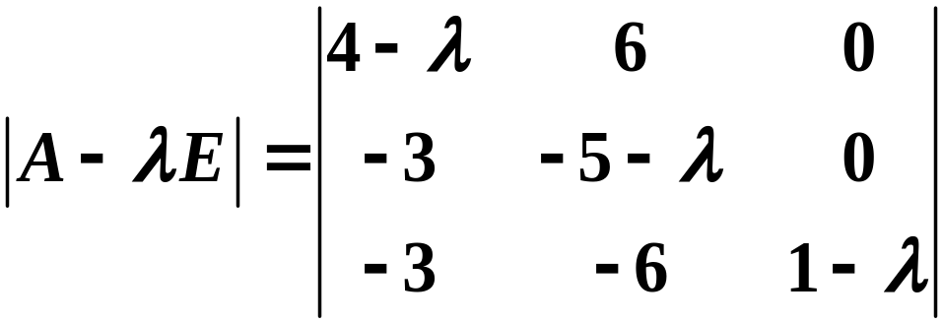
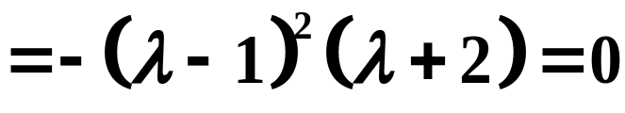

例2：设
问 能否对角化？
若能对角化，求出可逆矩阵 使得 为对角阵。
解：

Slide 11

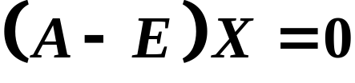
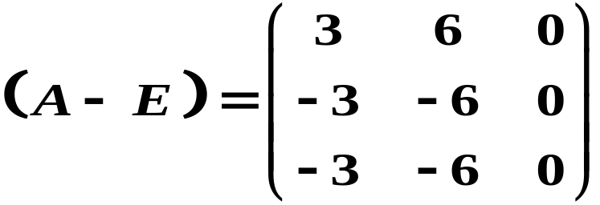
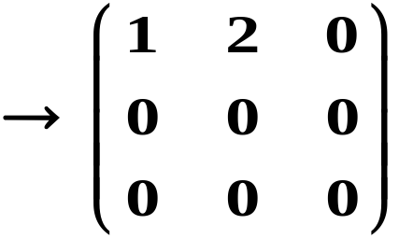
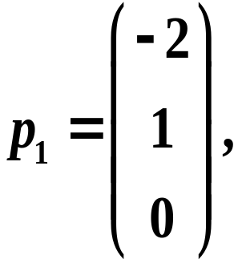
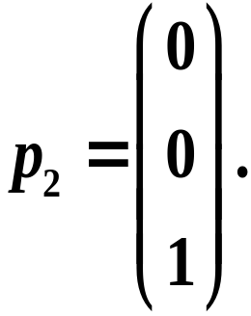


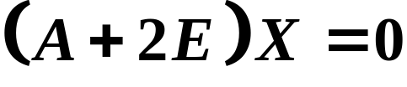
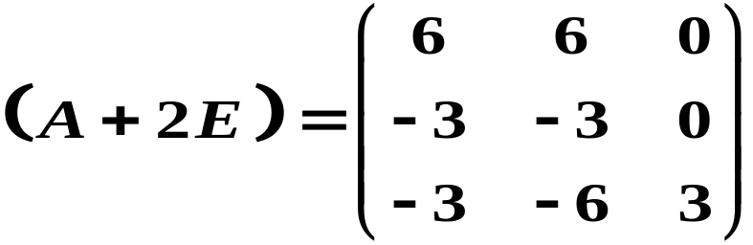
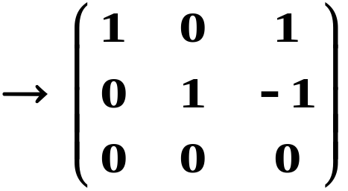
当 时，齐次线性方程组为
得基础解系
当 时，齐次线性方程组为

Slide 12
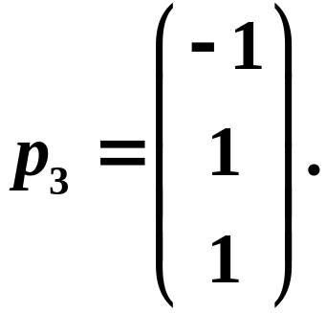
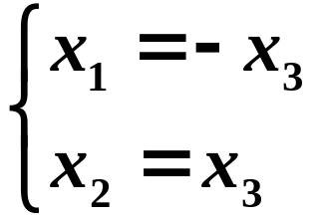
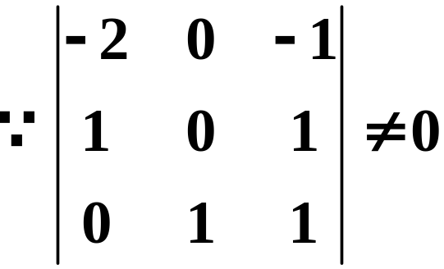

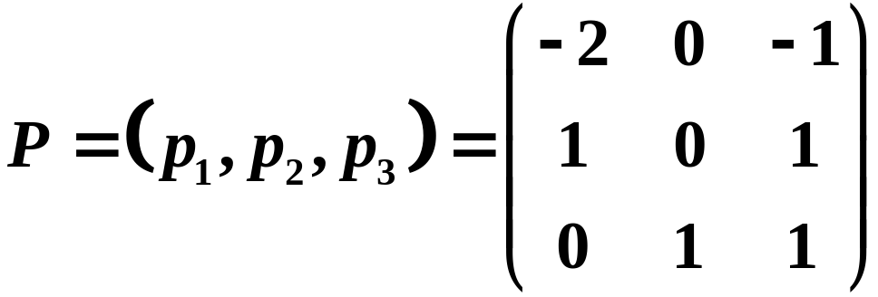
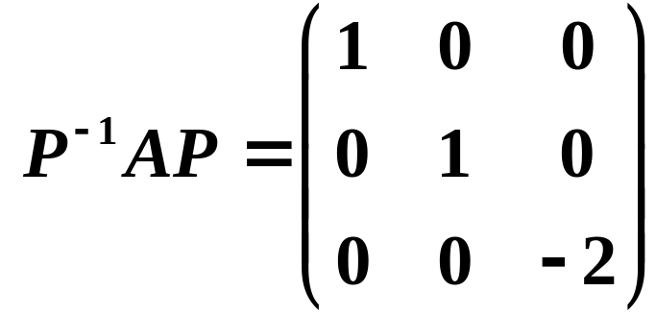
得基础解系
线性无关，
可以对角化。
令
则有

Slide 13
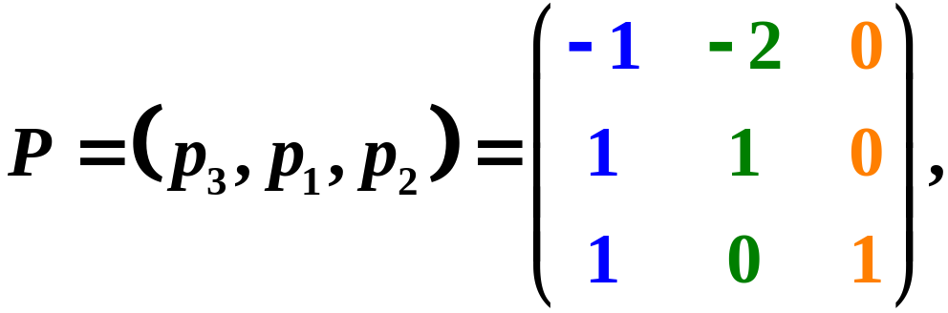
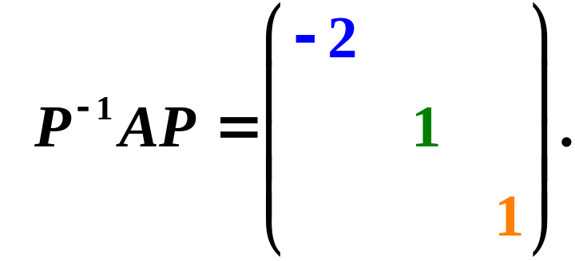

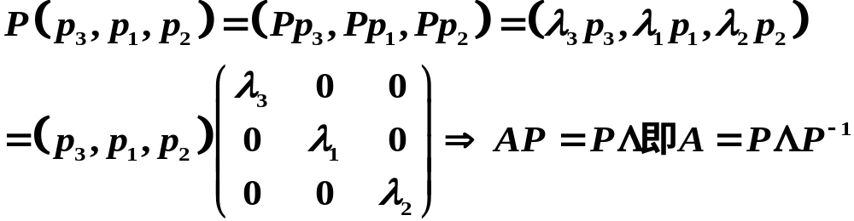
注意：若令
则有
即矩阵 的列向量和对角矩阵中特征值的位置要相互对应．如下推导：

Slide 14

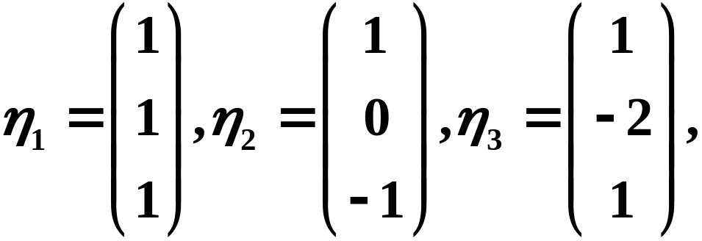

把一个矩阵化为对角阵，不仅可以使矩阵运算简化，而且
在理论和应用上都有意义。
可对角化的矩阵主要有以下几种应用：
1. 由特征值、特征向量反求矩阵
例3：已知方阵 的特征值是
相应的特征向量是
求矩阵

Slide 15
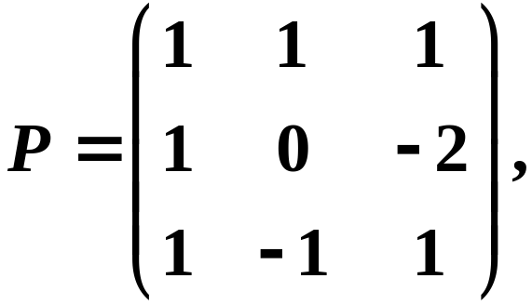
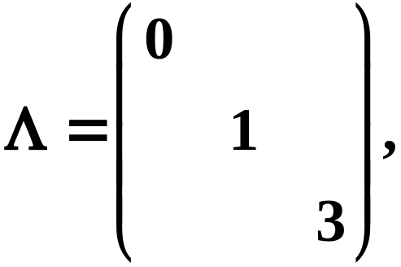
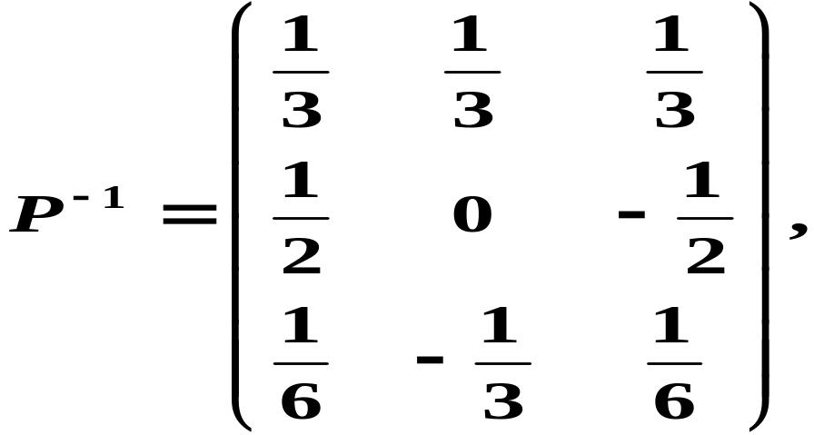
解：因为特征向量是3维向量，所以矩阵 是3 阶方阵。
因为 有 3 个不同的特征值，所以 可以对角化。
即存在可逆矩阵 , 使得
其中
求得

Slide 16

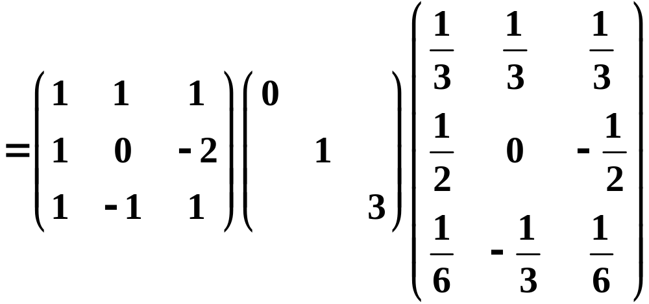
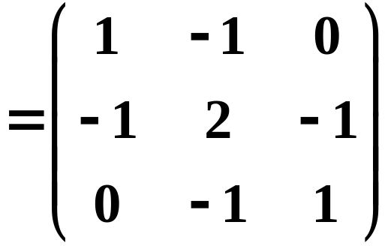

Slide 17












2. 求方阵的幂
例4：设 求
解：
可以对角化。
当 时，
齐次线性方程组为
系数矩阵
令 得基础解系:

Slide 18










当 时，
齐次线性方程组为
系数矩阵
令 得基础解系:
令
求得
即存在可逆矩阵 , 使得

Slide 19





Slide 20









3. 求行列式
例5：设 是 阶方阵， 是 的 个特征值，
计算
解：
方法1 求 的全部特征值，
再求乘积即为行列式的值。
设
的特征值是
即
的特征值是

Slide 21







方法2：已知 有 个不同的特征值，所以 可以对角化，
即存在可逆矩阵 , 使得

Slide 22





4. 判断矩阵是否相似
例6：已知3阶矩阵 的特征值为1，2，3，
设
问矩阵 能否与对角阵相似？
解：
方法1
令
的特征值为
3阶矩阵 有3个不同的特征值，所以 可以对角化。

Slide 23





方法2：因为矩阵 有3个不同的特征值，所以可以对角化，
即存在可逆矩阵 , 使得
所以矩阵 能与对角阵相似。

Slide 24


例7：设 阶方阵 有 个互异的特征值，
阶方阵 与 有相同的特征值。
证明：
与 相似。
证：设 的n个互异的特征值为
则存在可逆矩阵 , 使得

Slide 25







又
也是矩阵 的特征值，
所以存在可逆矩阵 , 使得
即
即存在可逆矩阵 ,使得
即 与 相似。

